Slide 1

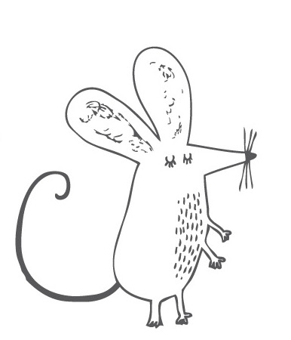
To jest

Slide 2

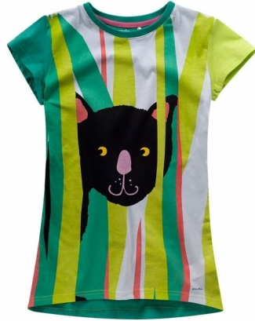

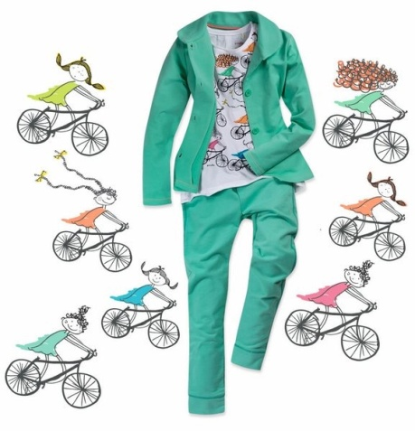


Endo to unikatowy styl. Powstał dzięki talentom i zaangażowaniu artystów.
To naturalna więź pomiędzy słowem i obrazem, dorosłym i dzieckiem, sztuką i codziennością. Endo jest bliskie nam wszystkim - niezależnie od wieku, miejsca, czasu i języka.
Endo odzwierciedla codzienne momenty - poranne ubieranie się, rodzinne gotowanie obiadu, wiosenne prace w ogródku, zimowe dokarmianie ptaków, przedstawienie w domowym teatrzyku, wieczorna kąpieli czy czułe układanie do snu.
O ENDO

Slide 3



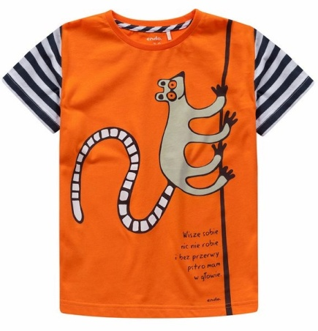
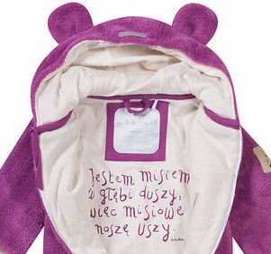
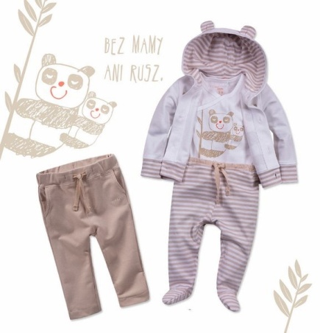

Co wyróżnia Endo?
O ENDO
Projekty plastyczne takich sław jak Jan Młodożeniec, prace młodych artystów
(m.in. Anny Ładeckiej, Moniki Hanulak i Kacpra Dudka).
Endo jako pierwsze (i przez długi czas jedyne) w Polsce ozdabia swoje produkty napisami w języku polskim, pokazując tym samym, ile emocji i skojarzeń mogą budzić w dorosłych i dzieciach pomysłowe i zaskakujące gry słowne.
Ubranka Endo szyte są z bawełny i lnu, ozdabiane ekologicznymi nadrukami z farb wodnych, zachwycające prostym krojem i starannym wykonaniem.
3

Slide 4

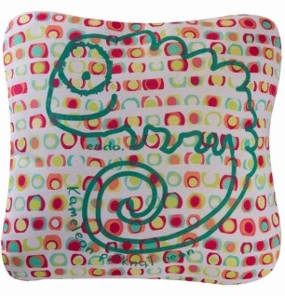
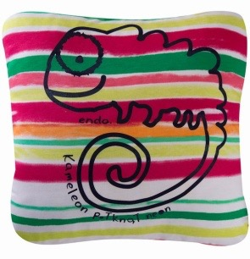
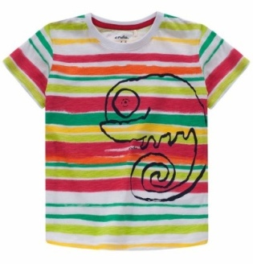
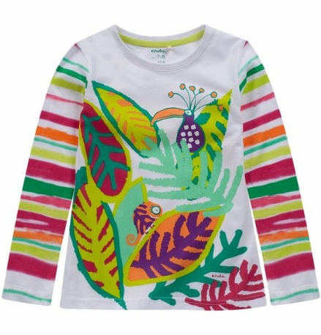

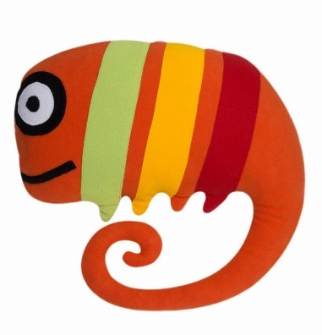
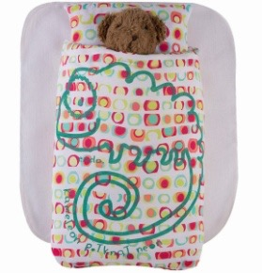
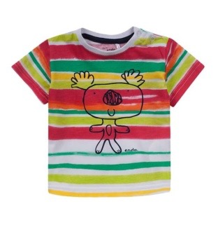

Kolekcje Endo łączą wszystkie grupy produktowe
O Endo
Grafiki na dzianinach dla dorosłych oraz zabawki Endo nawiązują do podobnych produktów z działu dziecięcego rozpoczynając dialog pomiędzy tymi światami, wzajemnie ucząc i bawiąc.
4

Slide 5

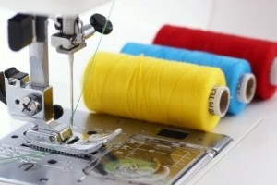

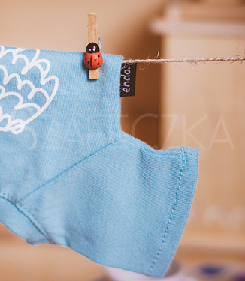


Priorytetem Endo, obok unikalnej koncepcji artystycznej, jest jakość detalu oraz wygoda i bezpieczeństwo najmłodszych
Jakość Endo
Endo stosuje wysokogatunkowe dzianiny, pozwalające skórze dziecka swobodnie oddychać.
Ekologiczna, czesana bawełna gwarantuje wyjątkową miękkość i delikatność .
Odpowiednio dostosowane do tkanin ściegi podnoszą jakość użytkową wyrobu. Silikonowe tasiemki na łączeniach elementów zapobiegają rozchodzeniu się szwów.
Ekologiczne nadruki wodne, które poddawane są badaniom w autoryzowanych laboratoriach.
Hafty i naszywki zabezpieczone są tak, by nie podrażniały skóry dziecka. Wszystkie dodatki metalowe (takie jak suwaki, zatrzaski, napy) produkowane są w bezpiecznej technologii – bez użycia niklu.
5

Slide 6
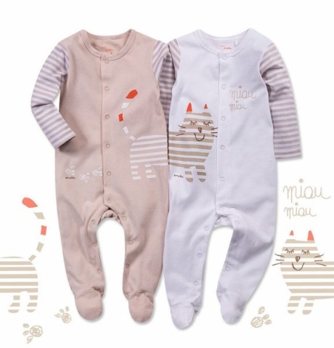

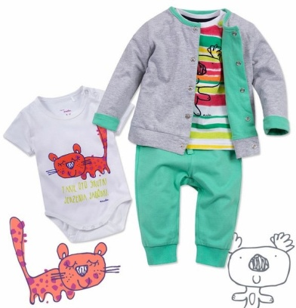

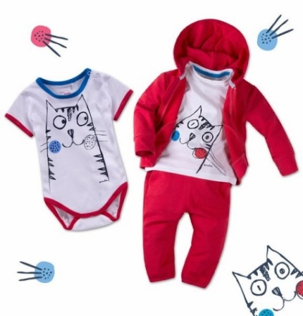
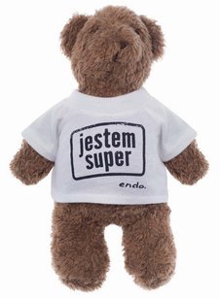
Endo ma obecnie w ofercie około 2600 produktów w sezonie czyli 5200 w roku.
Wśród oferty są ubranka dla dzieci (0-11), ubrania dla dorosłych, a także akcesoria, książki i przytulanki dla dzieci.
Jest też oczywiście dobrze znany wszystkim Miś Endo (Miś Endo został doceniony nawet przez Muzeum Narodowe w Warszawie i znalazł się jako jeden z eksponatów na organizowanej przez Muzeum wystawie bajek dawnym i współczesnych „Ale zabawki”. Miś był też na okładce książeczki publikowanej przy okazji wystawy).
Endo prowadzi sprzedaż w obrębie UE.
Co proponujemy?
Propozycja Endo
6

Slide 7


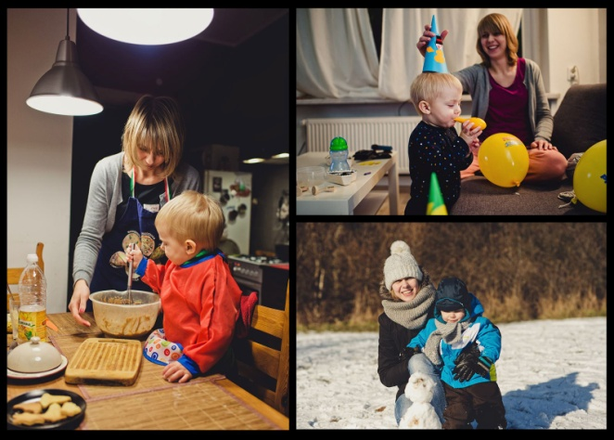




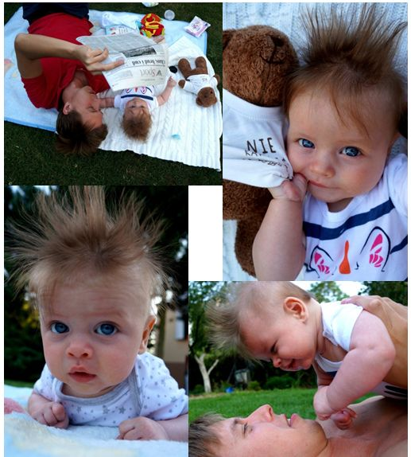
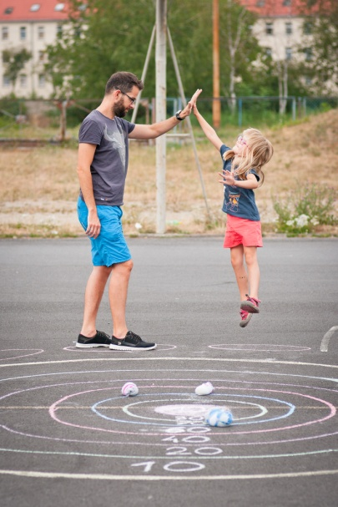


Endo ma ponad 50 tysięcy fanów na Facebooku.
Na organizowane przez Endo konkursy przychodzi średnio 500 zgłoszeń. Klienci lubią dzielić się z Endo swoimi osobistymi przeżyciami.
Klienci cenią sobie Endo nie tylko za jakość i styl. Endo to także możliwość wyrażenia siebie, indywidualizm, odwaga, autentyczność.
Za co nas kochają?
Społeczność Endo
7

Slide 8
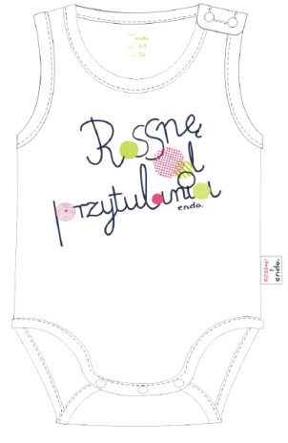

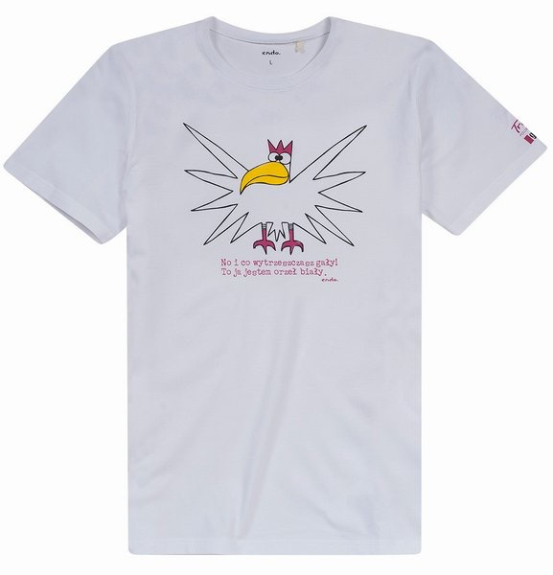

Zrealizowane projekty
Zaprojektowanie oraz produkcja prezentów w programie „Rossnę” dla sklepów Rossmnan
Nagrody konkursowe dla Banku Pekao
Produkcja t-shirtów i udział w ogólnopolskiej akcji społecznej „Orzeł może” wraz z Gazetą Wyborczą i Polskim Radiem „Trójką”.
„Walczenie ze stereotypem Polaka ponuraka”.

Slide 9

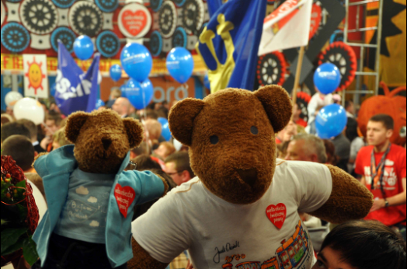

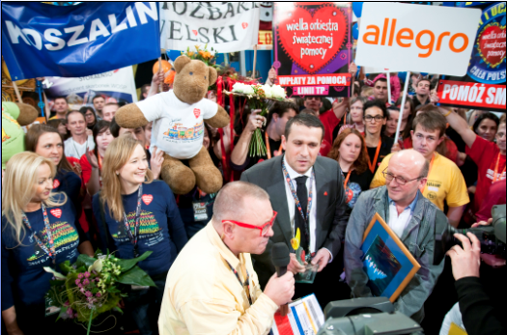
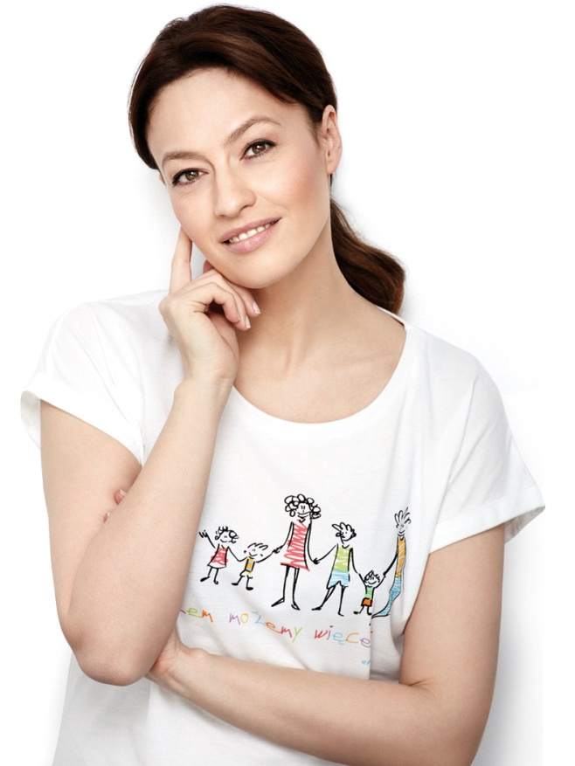
Zrealizowane projekty
Wsparcie dla Wielkiej Orkiestry Świątecznej Pomocy
Wsparcie dla Fundacji Spełnionych Marzeń

Slide 10

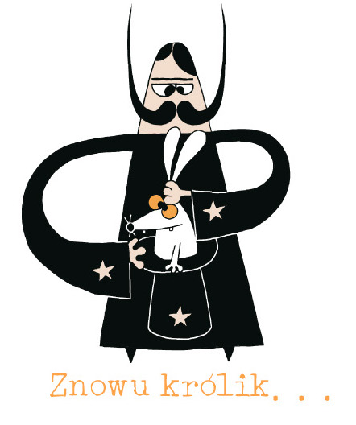
To jest Endo
Nie zmieniając swojego charakteru i unikalnego powszechnie rozpoznawalnego stylu, Endo rozwija się
i dojrzewa.
Marka otrzymuje liczne dowody sympatii: jest honorowana nagrodami za najlepszą jakość ubranek dla dzieci
i niemowląt, otrzymuje certyfikaty i wyróżnienia od firm.
Aż 99% Klientów chwali sklep i ubranka Endo i poleca go kolejnym, potencjalnym klientom.
10

Slide 11
        ZAPRASZAMY DO WSPÓŁPRACY
        WWW.ENDO.PL

